Slide 1
仿Battle.net設計專案-星光網Starlite
1105448011曾永泰
星際之門工作室

Slide 2
https://zh.wikipedia.org/zh-tw/%E6%9A%B4%E9%9B%AA%E5%A8%9B%E6%A8%82
https://zh.wikipedia.org/zh-tw/Battle.net

Slide 3


Slide 4
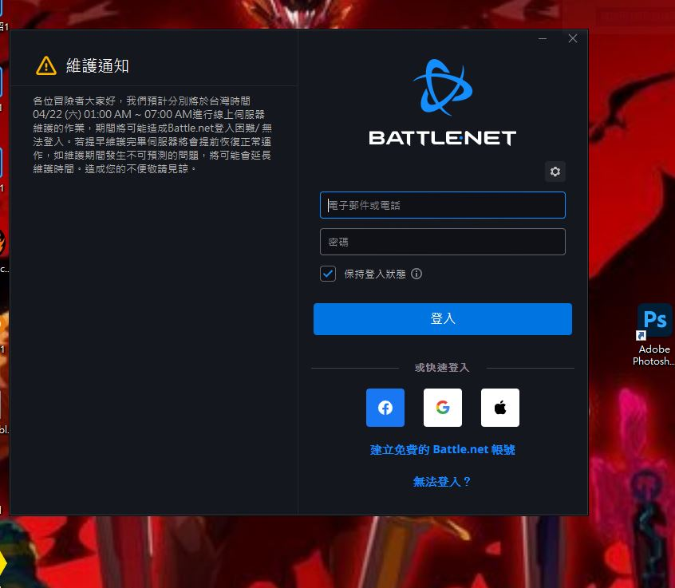
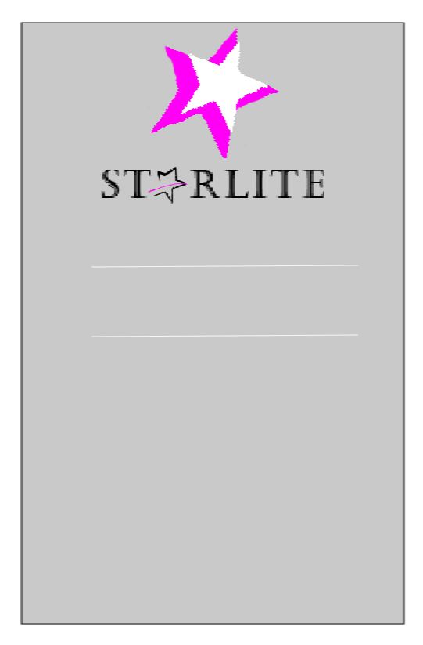

Slide 5
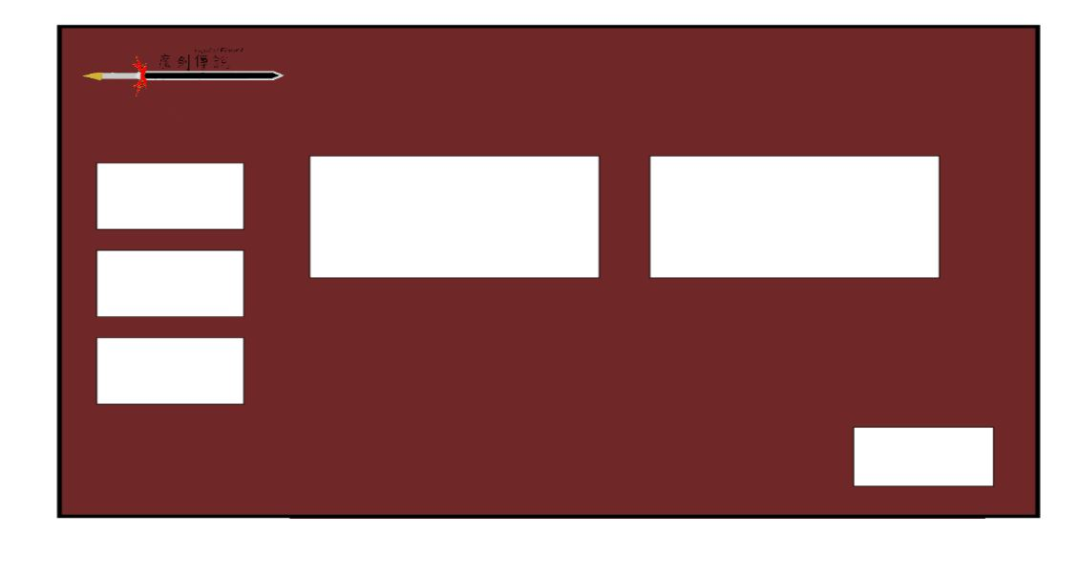

Slide 6
